Slide 1
二つのものを比べてみよう
Practice 同等比較

Slide 2
A
B
Which is longer , A or B?

Slide 3
A
B
B is longer than A.

Slide 4
A
B
Which is longer , A or B?

Slide 18
A
B
A is as long as B.

Slide 19
A
B
Which is longer , A or B?

Slide 21


Slide 22
A
B
A is as long as B.

Slide 23
A
B
Which is longer , A or B?

Slide 24
A
B

Slide 25
A
B

Slide 26
A
B

Slide 27
A
B

Slide 28
A
B

Slide 29
A
B

Slide 30
A
B
A is as long as B.

Slide 41
A
B
A is as long as B.

Slide 42
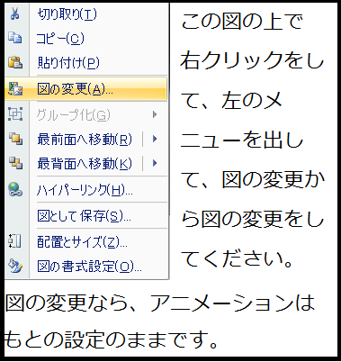
磯野 カツオ
(ISONO Katsuo）
野比のび太
(NOBI Nobita)
・かもめ第三小学校5年3組
・小学5年生
Katsuo is as old as Nobita.

Slide 43
中居 正広
(NAKAI Masahiro）
木村 拓哉
(KIMURA Takuya)
・生年月日：1972/8/18
・生年月日：1972/11/13
Masahiro is as old as Takuya.

Slide 44
マツコデラックス
(MatsukoDX)
中居 正広
(NAKAI Masahiro）
・生年月日：1972/10/26
・生年月日：1972/8/18
MatsukoDX is as old as Mashahiro.

Slide 45
二つのものが同じくらいの時
A
A is long.
A is as long.
B
Aは同じくらい長いんだ。
何と比べて？
A is as long as B.
AはBと比べて同じくらい長いんだ。
AとBは同じくらい長いです。
Point
①同じくらいという意味を加えるために
形容詞 や 副詞 の前に as をつけます。
②だれ（何）と比べてなのかを表すために as を使います。
③前と後ろのasは同じように見えますが、ちょっと違います。

